Slide 1


Slide 2

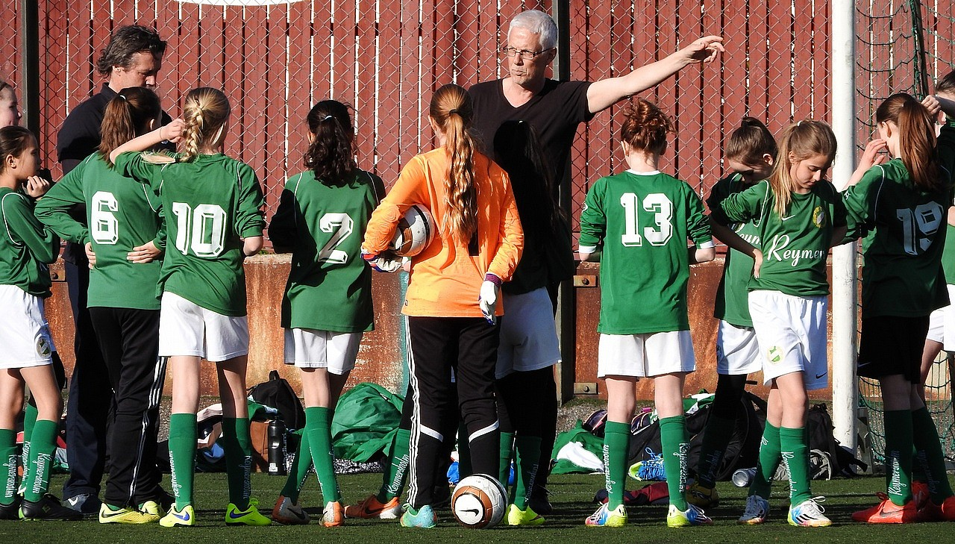
11 Verksamhetsplan och budget 2024

Slide 3
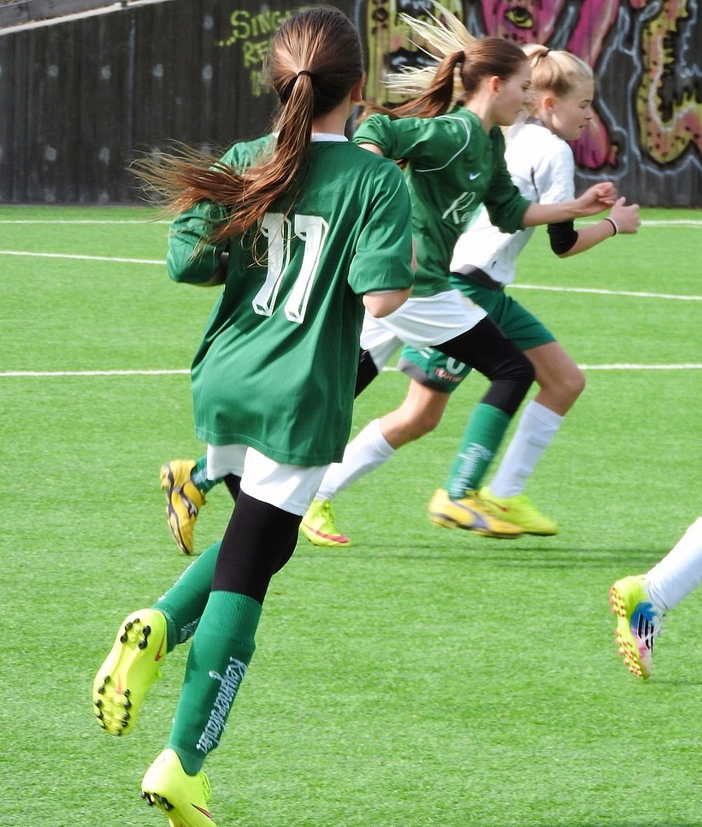
Föreningens syfte
Vi spelar fotboll
Vi utbildar barn, ungdomar och ledare i fotboll
Vi bedriver seniorverksamhet

Slide 4
Vår Vision
Vi är en förening som är öppen för alla
Vi lägger grunden för ett livslångt idrottande
Vår vision är
”Så många som möjligt
så länge som möjligt”

Slide 5
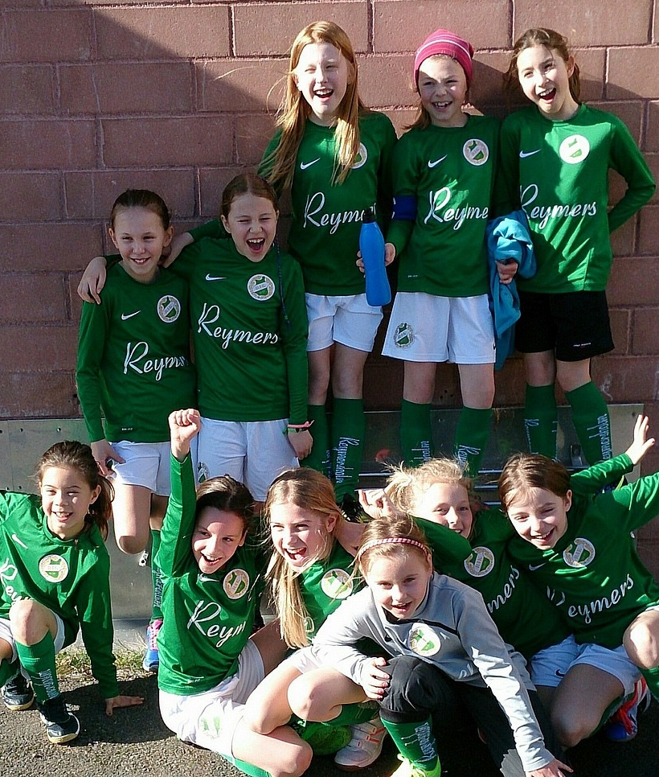
Inriktning 2024
Fortsatt utveckla barn och ungdomsverksamheten från de minsta till de äldsta
Utveckla ett nära samarbete mellan A-lagsverksamheten och äldre ungdomslag
Fortsatt utveckla föreningens kanslifunktion så att fotbollsverksamheten får bästa möjliga förutsättningar

Slide 6
11 Målsättningar 2024 för Eftis 5-7 år
MÅLSÄTTNING
Tydlig marknadsföring – Locka fler till verksamheten
Kvalitet i utbildningen – Behålla så många som möjligt
Bra lagbildning – Fortsätta i klubben
UTVECKLINGSAKTIVITET BAKGRUND
Eftis har bedrivits under en mängd år i samma form tisdag till torsdag
Många ungdomar är engagerade och kvaliteten i utbildningen är varierande beroende på förmåga och intresse
ÅTGÄRDER INFÖR 2024
Bilda lag för de som fyller 7 år under 2024
Införa 3 mot 3 spel för dessa i form av matcher mot andra Reymers lag och även mot lag från andra klubbar
För de som fyller 5 och 6 år lägger vi ihop träning samma dag med tider efter varandra, vilket ger möjlighet att hålla antalet ungdomsledare på en lägre nivå

Slide 7
11 Målsättningar 2024 för barn 8-12 år
MÅLSÄTTNINGAR
Höja kvaliteten – coacha föräldratränarna via sportchef
Noll barn i kö – aktivt inslussning för att bygga bredare bas
UTVECKLINGSAKTIVITET BAKGRUND
Denna ålderskategori är de som haft lägst kontakt med klubben
Tränarkvaliteten har varit varierande och även samarbetet mellan lagen
Många barn slutar beroende på andra intressen men säkert även för att gå till andra klubbar
ÅTGÄRDER INFÖR 2023 OCH 2024
Sebastian Palmer anställdes januari 2023 med ansvarsområdet flickor pojkar 8-12 år
Uppsökande verksamhet, stöd, utbildning, råd och praktisk problemlösning
Under 2024 kommer en utvärdering att göras av insatsen för att eventuellt besluta om ytterligare åtgärder
Det är ett långsiktigt arbete och kulturbyggande

Slide 8
11 Målsättningar 2024 för ungdom 13-19 år
MÅLSÄTTNINGAR
Arvoderade tränarteam
Seniorförberedande rotationsträning
Breddlag för de som önskar
UTVECKLINGSAKTIVITET BAKGRUND
Föreningen har under ett stort antal år haft arvoderade tränare för denna åldersgrupp. Rotationsträning har varit prioriterat under ett antal år
Utfallet har varierat beroende på vilja och inställning hos enskilda tränare, både ungdomsledare och A-lagsledare
Rotationsträning är tänkt från 14-15 år och uppåt. Dels till äldre lag och även till A-lag herr och dam
ÅTGÄRDER INFÖR 2024
Tillsättande av sportchef herr och dam som har rotationsträningen som en prioriterad uppgift
Kartläggning av lagen för att över tid ha 15-30 flickor respektive pojkar som är beredda att satsa seniorförberedande. Säkerställa att rotationsträning genomförs och följa upp
A-lagstränare och Ass-tränare för herr och dam samt sportchefer herr och dam har samma utvecklingsmål i sina avtal

Slide 9
11 Rotationsträning 2024 för ungdom 13-19 år
FLICKOR
6 spelare utav 26 i Reymers Dam trupp är fostrade i klubben
Rotationskandidater upp till A-laget har 7 identifierats. F10:1 (1), Dam J 2 (4), Dam 1 (2)
De kör 4 åt gången, samma 4:a som har kört nu sedan slutet på januari. I början på mars kommer dem resterande 3 få chansen under en 2-4 veckors period.
De två spelarna från Dam J 2 (födda 08) som roterat upp senaste veckorna, gjorde sin första match med A-laget mitten av februari.
Att sportchefen kommer att få vara med och påverka träningstiderna för Flick/dam huvudsäsongen april-oktober, kommer underlätta något enormt i rotationssamarbetet.
Rotationsträning mellan ungdomslagen planeras och kommer att påbörjas mars-april

Slide 10
11 Rotationsträning 2024 för ungdom 13-19 år
POJKAR
8 spelare av totalt 26 i Reymers Herr trupp är fostrade i klubben.
15 stycken har identifierats för rotationsträning mellan ungdomslag och ungdomslag till A-lag
Matchning kommer att ske primärt i reservlaget
Då spelarna kommer ifrån fler olika baslag så kommer rotationsträningen för vissa att vara en extra träning, för andra så ersätter den träningen i baslaget.
Utvecklingsplaner kommer att upprättas för dessa spelare

Slide 11
11 Målsättningar 2024 för seniorer herrar
RESULTATMÅL 2024
Ständig förbättring, dvs att förbättra resultat och tabellplacering från föregående säsong.
VERKSAMHETSMÅL 2024
Med utgångspunkt i befintligt spelarmaterial i kombination med tydlig kravställning på engagemang, närvaro och kvalitet i träning utveckla A-truppen i positiv riktning
Bedriva verksamheten så att både laget och samtliga spelare som deltar i A-truppen utvecklas, inklusive yngre spelare som rotationstränar med A-truppen
Att ha en väl fungerade B-lagsverksamhet med en kombination av spelare från A-truppen tillsammans med ungdomsspelare som får matchträning med målet att kunna skolas in i seniorfotbollen
Genom en strukturerad och kontinuerlig rotationsträning med spelare från föreningens äldre ungdomslag stärka kopplingen mellan A-lag och föreningens ungdomsverksamhet
Att aktivt verka för en hög andel egenfostrade spelare i A-truppen

Slide 12
11 Målsättningar 2024 för seniorer damer
RESULTATMÅL 2024
Etablera laget i division 3.
VERKSAMHETSMÅL 2024
Med utgångspunkt i befintligt spelarmaterial i kombination med tydlig kravställning på engagemang, närvaro och kvalitet i träning utveckla A-truppen i positiv riktning
Bedriva verksamheten så att både laget och samtliga spelare som deltar i A-truppen utvecklas, inklusive yngre spelare som rotationstränar med A-truppen
Att ha en väl fungerade B-lagsverksamhet med en kombination av spelare från A-truppen tillsammans med ungdomsspelare som får matchträning med målet att kunna skolas in i seniorfotbollen
Genom en strukturerad och kontinuerlig rotationsträning med spelare från föreningens äldre ungdomslag stärka kopplingen mellan A-lag och föreningens ungdomsverksamhet
Att aktivt verka för en hög andel egenfostrade spelare i A-truppen

Slide 13
11 Målsättningar 2024 säkerhet
BAKGRUND
Under säsongen 2023 har vi i samband med herrarnas A-lagsmatcher. Reymers har haft en stor publiktillströmning, upp till 400 ungdomar, under säsongen, vilket varit glädjande. Dock har det vid vissa tillfällen uppstått problem som nedan;
  Pyroteknik och i vissa fall inkastade föremål som bangers och bengaler
  Narkotikaförsäljning
  Rusningar, hets och uppeldade flaggor eller liknande från motståndarlag (åt bägge håll)
  Vissa individer har valt att maskera sig
  Sedan har det varit problem utanför Zinkensdamm i samband med matcherna, alltifrån misshandel, brott mot knivlagen, våld mot tjänsteman(blåljuspersonal).

Slide 14
11 Målsättningar 2024 säkerhet
Åtgärder inför 2024
Arbetsgrupp bestående av polisen Södermalm, idrottsförvaltningen, skolorna på Södermalm, ungdomsjouren, de ronderande väktarna från Stockholms stad samt fältarna Södermalm löpande avstämning inför match, även kontakt med Svenska Fotbollsförbundet sker löpande
Samtliga deltagare i gruppen ovan har inför säsongen 2024 uttryckt starka önskemål om byte av matchdag. Enda alternativet för parterna är dagtid helg. Detta har hörsammats från styrelsen och matchdagen är flyttad till lördagseftermiddag.
En arbetsgrupp behöver bildas inom föreningen så att frågan kan hanteras löpande
Sköter föreningen inte frågan kommer fotbollsförbundet att flytta matcherna till annan plats och tid som Reymers inte kan påverka
Även böter kan utdömas

Slide 15
11 Allt annat verksamhetsåret 2024
Övrig verksamhet
Klubben kommer att delta med 12 lag i futsal
Plantidsfrågor i samarbete med idrottsförvaltningen
Anläggningsfrågor i samarbete med idrottsförvaltningen
Cuper, tre under året med 300 lag och 5.000 deltagare
Sommarfotbollskola med 3 veckor
Löpande kontakt med ekonomibyrå och revisorer
Café med bemanning och varuförsörjning
Materialfrågor i förråden och beställa från stadium
Målvaktsträning
Utvecklingsträning
Intern utbildning
Extern utbildning

Slide 16
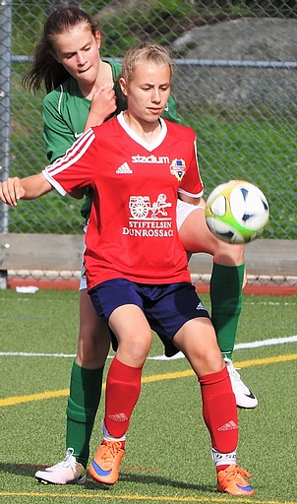
11 Utmaningar 2024 och framåt
Varumärket Reymers
  Vi är omgivna av Hammarby, AIK, Djurgården, BP
Akademier
  Många föreningar startar akademier och utvecklingslag vilket dränerar utbudet av tränare
Frivilligt engagemang
  Viljan att engagera sig i ideell verksamhet har över tid minskat
Ungdomar som slutar
  Är en utmaning för Reymers och övriga idrottsklubbar
Förändring tar tid
  Att utveckla en klubb kräver uthållighet

Slide 17
11 Fastställande av avgifter 2024
Styrelsen föreslår oförändrade avgifter för 2024
Spelaravgift 5-manna 1.800 kr (1.800)
Spelaravgift 7-manna 2.000 kr (2.000)
Spelaravgift 9 /11 manna 2.200 kr (2.200)
Spelaravgift över 15 år 2.400 kr (2.400)
Eftis spelaravgift 995 kr (995)
Tränaravgift 13-19 år 1000 och 500 kr (750)
  1000 kr betalas för tränare med lägst UEFA B- / A-ungdoms utbildning samt 3 träningar i veckan + match
  500 kr betalas för övriga tränare
Notes:
Styrelsen föreslog att spelar- och medlemsavgifter för 2011 ska vara som
följer (2010 inom parentes):
• Medlemsavgift 300 kr. (225 kr)
• Medlemmar, ej aktiv 100 kr (000 kr)
• Familjemedlemskap utgår (350)
• Spelaravgift 5-manna 900 kr (900)
• Spelaravgift 7 & 11manna 1.100 kr + 1300 (oförändrat)
• Spelaravgift över 15 år 1.500 kr (1.500)
Övrigt, förtydliganden:
• Medlem, ej aktiv har rösträtt på årsmöte
• Halv spelaravgift från 1 augusti
• Tre provträningar utan avgift
• Avgift för lag som ej lämnar in lok-rapport i tid.
• Köavgift om styrelsen så beslutar under året
• Moms kan tas ut i tillägg till avgifterna ovan om föreningen blir momspliktig
genom lagändring
Mötet beslöt enligt styrelsens förslag.

Slide 18
11 Fastställande av avgifter 2025
Styrelsen föreslår oförändrade avgifter för 2025
Spelaravgift 5-manna 1.800 kr (1.800)
Spelaravgift 7-manna 2.000 kr (2.000)
Spelaravgift 9 /11 manna 2.200 kr (2.200)
Spelaravgift över 15 år 2.400 kr (2.400)
Eftis spelaravgift 995 kr (995)
Tränaravgift 13-19 år 1000 och 500 kr (750)
  1000 kr betalas för tränare med lägst UEFA B- / A-ungdoms utbildning samt 3 träningar i veckan + match
  500 kr betalas för övriga tränare
Notes:
Styrelsen föreslog att spelar- och medlemsavgifter för 2011 ska vara som
följer (2010 inom parentes):
• Medlemsavgift 300 kr. (225 kr)
• Medlemmar, ej aktiv 100 kr (000 kr)
• Familjemedlemskap utgår (350)
• Spelaravgift 5-manna 900 kr (900)
• Spelaravgift 7 & 11manna 1.100 kr + 1300 (oförändrat)
• Spelaravgift över 15 år 1.500 kr (1.500)
Övrigt, förtydliganden:
• Medlem, ej aktiv har rösträtt på årsmöte
• Halv spelaravgift från 1 augusti
• Tre provträningar utan avgift
• Avgift för lag som ej lämnar in lok-rapport i tid.
• Köavgift om styrelsen så beslutar under året
• Moms kan tas ut i tillägg till avgifterna ovan om föreningen blir momspliktig
genom lagändring
Mötet beslöt enligt styrelsens förslag.

Slide 19
11 Budget 2024

